Slide 1

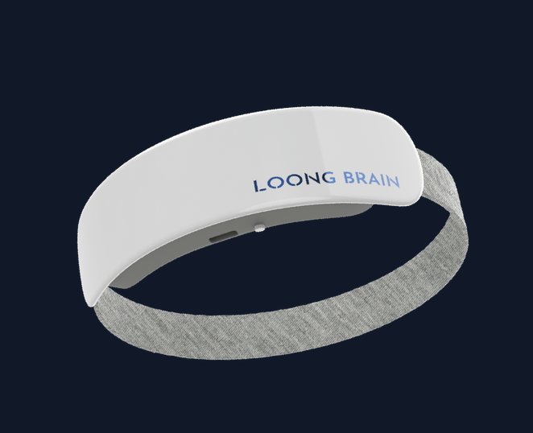
FrontEEGNet：
双通道可穿戴 EEG 的
跨受试者心理负荷解码
课程实践选题二 · 跨受试者迁移与少样本适配
Fp1
王晨宇 3250101126
项目仓库：github.com/wcycn/FrontEEG-Transfer
Fp2
2 channels · unseen participant
Notes:
【约25秒】
大家好，我是王晨宇。我们选择课程的第二个题目，把主线放在跨受试者迁移：模型先从多名源受试者学习双通道脑电表示，再迁移到训练阶段完全未见的目标受试者。我们采用轻量 EEGNet 作为主模型，重点检验零校准迁移、少样本微调和标签效率，而不是把已有网络包装成新的模型。

Slide 2
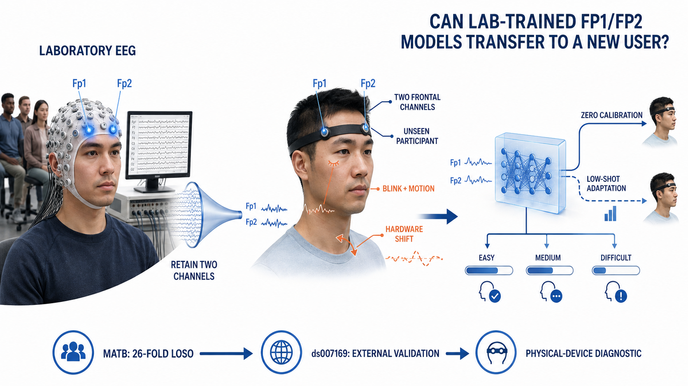
可穿戴设备的真正瓶颈是任务负荷与 EEG 迁移之间的错位
01
实验室 EEG 通常拥有更多通道和更稳定的接触
02
可穿戴设备只提供 Fp1 和 Fp2
03
新受试者、眨眼、头动与硬件参考差异会同时改变信号分布
研究主线：从源受试者学习群体表示，并迁移到完全未见的目标受试者。
FrontEEGNet · 王晨宇 · 浙江大学
Notes:
【约40秒】
可穿戴脑电的困难不只是通道少。实验室系统通常电极多、接触稳定，而实际设备可能只提供 Fp1 和 Fp2；换到新受试者后，个体生理、佩戴状态、眨眼和头动又会共同改变信号分布。因此我们把问题定义为严格跨受试者迁移：目标受试者不能出现在训练、验证或模型选择中，最终性能必须来自真正未见的人。

Slide 3
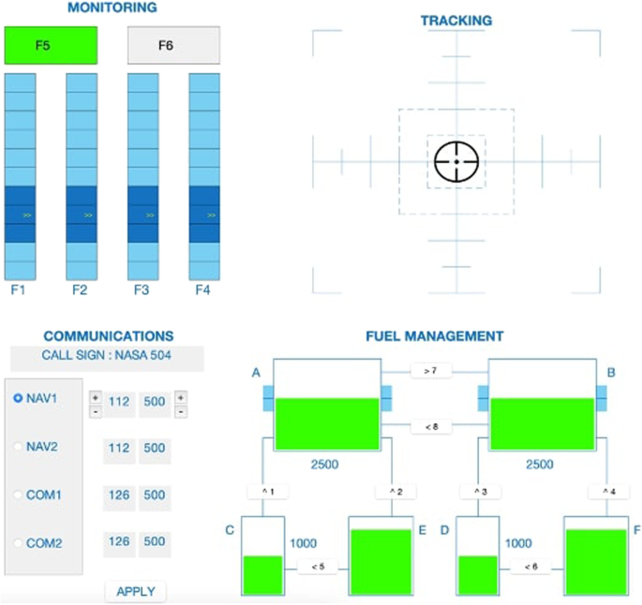
COG-BCI MATB：四项模拟飞行任务构成三类心理负荷
PARADIGM
实验范式
参与者在同一界面中同时完成追踪、系统监控、资源管理和通信四项任务。
Easy：追踪 + 系统监控
Medium：加入资源管理
Difficult：加入通信，并提高追踪难度
每个难度块持续 5 min，EEG 与任务事件同步记录。
质量审计后保留 26 名参与者。本文仅使用 Fp1/Fp2，并按照 4 s 窗、2 s 步长切分。
Hinss et al., Scientific Data, 2023, Fig. 5
任务难度条件 → 三分类标签
FrontEEGNet · 王晨宇 · 浙江大学
3
Notes:
【约55秒】
公开 COG-BCI 使用的是这一套 MATB 模拟飞行员界面。参与者同时处理追踪、系统监控、资源管理和通信四类任务。Easy 只包含追踪与监控；Medium 加入资源管理；Difficult 再加入通信，同时提高追踪难度。三个条件各运行 5 分钟，任务条件直接作为三类心理负荷标签。原始数据包含 29 名参与者、每人三个会话；质量审计后保留 26 人，仅抽取 Fp1 和 Fp2，并切成 4 秒窗口。

Slide 4
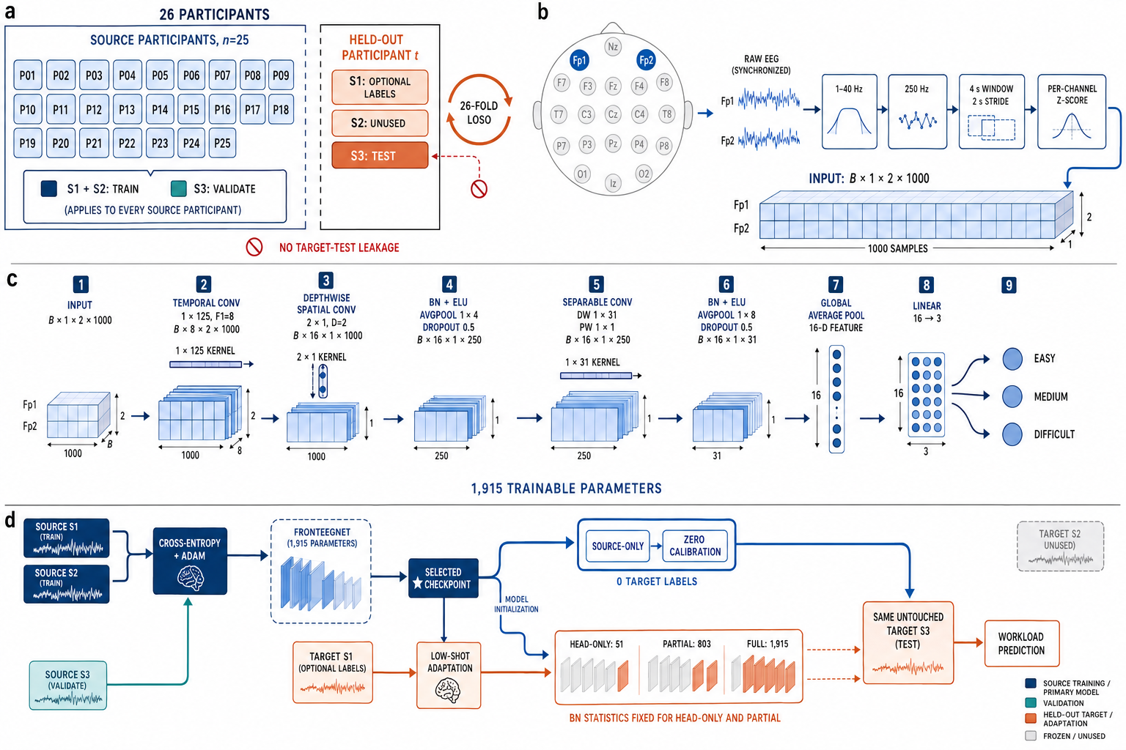
FrontEEGNet：双通道 EEGNet 与严格跨受试者迁移
METHOD
模型结构
Fp1/Fp2 原始波形输入（B×1×2×1000）。
1×125 时间卷积提取节律模式；2×1 depthwise 空间卷积融合双通道；separable convolution 与全局平均池化得到 16 维特征；Linear 16→3 输出负荷类别。
1,915 个可训练参数
迁移协议
25 名源受试者：S1+S2 训练，S3 验证
留出目标受试者：S3 最终测试
可选微调：只使用目标 S1 少量标签
目标 S3 始终不参与训练与选模
26-fold LOSO · no target-test leakage
FrontEEGNet · 王晨宇 · 浙江大学
4
Notes:
【约50秒】
Figure 2 汇总了数据划分、预处理、模型拓扑和迁移方式。模型输入是 Fp1、Fp2 的四秒原始波形，尺寸为 B×1×2×1000。先用一乘一百二十五的时间卷积学习时间模式，再用跨两个电极的 depthwise 空间卷积融合通道，后接 separable convolution、全局平均池化和 16 到 3 的分类头，总参数只有 1915。每一折在 25 名源受试者的 S1、S2 上训练，用源 S3 选择 checkpoint，再直接迁移到未见目标受试者的 S3。少样本实验只允许使用目标 S1，目标 S3 始终保持不可见。

Slide 5
三组实验共同检验跨受试者迁移、微调与标签效率
RESULTS
A MATB 模型对比
B 微调方式对比
C 标签数量对比
26-fold LOSO · balanced accuracy (%)
target S1: 16 labels/class · target S3: test
1 / 2 / 4 / 8 / 16 labels per class
54.72% · 比 PSD-MLP 高 5.57 pp
源初始化 > scratch；微调 < 零校准
标签越多越接近，但仍未超过 54.72%
结论：双通道模型能够跨受试者迁移；当前条件下，零校准优于目标微调。
FrontEEGNet · 王晨宇 · 浙江大学
5
Notes:
【约90秒】
三组实验放在一起看。第一，MATB 的同折比较中，FrontEEGNet 达到 54.72%，比最强 PSD-MLP 高 5.57 个百分点，说明原始时间结构对跨受试者迁移有帮助。第二，在每类 16 个目标标签下，Head-only、Partial 和 Full 都高于目标数据从零训练，说明源模型初始化有效；但它们都没有超过 54.72% 的零校准结果。第三，随着目标标签从每类 1 个增加到 16 个，微调和 scratch 都逐渐提高，说明标签确实在发挥作用；不过微调仍只是接近而没有反超 source-only。因此我们的结论是：跨受试者迁移成立，但当前少样本更新存在负迁移，部署时应优先使用零校准模型。

